Slide 1
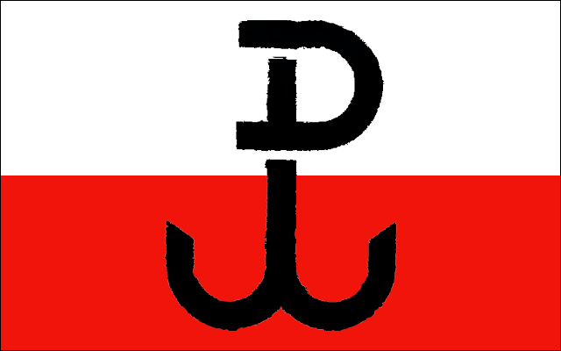
Plan „Burza”
Powstanie Warszawskie 1 sierpnia 1944

Slide 2
Plan „ Burza”
Plan Burza został opracowany na przełomie 1943 i 1944 roku i zakładał włączenie się oddziałów Armii Krajowej w wyzwolenie ziem II Rzeczpospolitej we współpracy z nadciągającą Armią Czerwoną. Do wali zamierzano przystąpić strefami, wraz z nadchodzącymi jednostkami sowieckimi. Plan Burza był militarnie wymierzony przeciwko Niemcom, a jednocześnie miał chronić przed rozszerzeniem wpływów politycznych Sowietów.

Slide 3
Główne cele
Uświadomienie władzom ZSRR, że na wyzwolonych z okupacji niemieckiej terenach Polski gospodarzami są Polacy, uznający władzę Rządu Rzeczpospolitej Polskiej na uchodźstwie
Zanegowanie alianckiego podziału na strefy operacyjne, w myśl którego polska pozostawała w radzieckiej strefie operacyjnej
Skłonienie ZSRR to uznania władzy RP w Londynie i granicy wschodniej sprzed 1939
Spowodowanie przybycia do Polski sił aliantów zachodnich

Slide 4
27 Wołyńska Dywizja Piechoty AK
Liczące około 6 tys. żołnierzy odziały jako pierwsze walczyły na Wołyniu i w Galicji. Razem z Armią Czerwona walczyli z UPA i Niemcami ponosząc olbrzymie straty i ostatecznie ulegając rozbiciu.
W lipcu 1944 roku sowieci aresztowali oficerów część rozstrzelano resztę zesłano do łagrów, żołnierze natomiast zostali wcieleni do armii zorganizowanej przy boku Rosjan przez polskich komunistów.
W Lipcu w ramach akcji Burza przeprowadzono operację pod kryptonimem „Ostra Brama”, Polscy żołnierze przy udziale Armii Czerwonej zdobyli Wilno. Niestety Sowieci ponownie aresztowali oficerów i rozbroili żołnierzy.
W ten sam sposób zakończyła się polska akcja we Lwowie.

Slide 5
Przyczyny wybuchu powstania warszawskiego
Po zupełnym fiasku planu „Burza” i utracie kresów wschodnich na rzecz ZSRR, dowództwo AK zrozumiało, że niepodległość wyzwolonej polski jest poważnie zagrożona. W Lublinie tworzył się właśnie ośrodek władzy komunistycznej zupełnie podporządkowany Stalinowi. W lipcu 1944 roku podjęto decyzję o wywołaniu powstania w Warszawie. Dowództwo AK planowało samodzielnie wyzwolić stolicę jeszcze przed wkroczeniem czerwonoarmistów. Tylko w ten sposób udałoby się wzmocnić międzynarodową pozycję rządu RP na uchodźstwie i powstrzymać sowietyzację Polski.
Tak więc Powstanie Warszawskie było wymierzone militarnie w Niemców a politycznie w ZSRR.

Slide 6
Wybuch Powstania Warszawskiego
„Alarm, do rąk własnych Komendantom Obwodów. Dnia 31.7. godz. 19.00.Nakazuję »W« dnia 1.08. godzina 17.00. Adres m.p. Okręgu: Jasna nr 22 m. 20 czynny od godziny »W«. Otrzymanie rozkazu natychmiast kwitować. X”
Tak brzmiał rozkaz bojowy pułkownika Montera rozpoczynający powstanie.

Slide 7
Rozkaz komendanta głównego AK do żołnierzy AK w Warszawie
Żołnierze Stolicy!
Wydałem dziś upragniony przez Was rozkaz do jawnej walki z odwiecznym wrogiem Polski – najeźdźcą niemieckim.
Po pięciu blisko latach nieprzerwanej i twardej walki, prowadzonej w podziemiach konspiracji, stajecie dziś otwarcie z bronią w ręku, by Ojczyźnie przywrócić Wolność i wymierzyć zbrodniarzom niemieckim przykładną karę za terror i zbrodnie dokonane na ziemiach polskich.
Dowódca Armii Krajowej (-) Bór

Slide 8
Pierwsze dni powstania
Pierwsze starcie miało miejsce na Żoliborzu już o godzinie 13:50 [przyjmuje się, że człowiekiem, który „rozpoczął Powstanie Warszawskie” był kpr. pchor. „Marek Świda” – Zdzisław Sierpiński, Również w Śródmieściu i na Woli walkę rozpoczęto przed wyznaczonym czasem – około godz. 16.00
W pierwszych dniach walki inicjatywa należała do Polaków. Oddziały partyzanckie opanowały znaczną część Warszawy. Zaczęto wydawać gazety, po raz pierwszy od początku wojny w Warszawie działały legalnie polskie instytucje a także organizowano pokazy powstańczej kroniki filmowej.

Slide 9
Warszawiacy entuzjastycznie powitali powstańców a do oddziałów zgłaszali się ochotnicy.
Na zdjęciu odprawa na Woli od lewej stoją : major Wacław Janaszek „Bolek”, gen. Tadeusz Bór Komorowski, pułkownik Jan Mazurkiewicz i kapitan Ryszard Krzywicki

Slide 10
Walki powstańcze
Po początkowym zaskoczeniu Niemcy szybko przystąpili do działania. Hitler rozkazał zniszczyć polską stolicę i wymordować jej mieszkańców. Do tego celu ściągnięto ponad 50 tys. żołnierzy SS i policji, w tym brygadę złożoną z kryminalistów i kolaborantów. Niemcy zdobywali dzielnicę po dzielnicy, zabijali ludność cywilną używali kobiet i dzieci jako żywych tarcz, palili szpitale i rozstrzeliwali jeńców.
Zaraz po wybuchu powstania swoje działania wstrzymała Armia Czerwona, lotnictwo sowieckie wycofało się umożliwiając Niemcom ataki na Warszawę również z powietrza.
Warszawiacy po raz kolejny pozostali bez wsparcia zdani tylko na siebie.

Slide 11
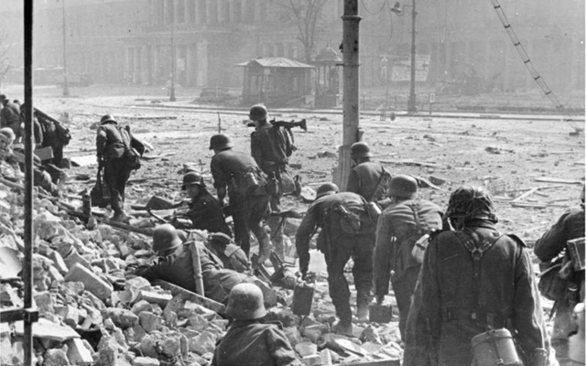
Walki
Warszawa w czasie powstania

Slide 12
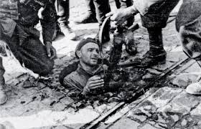
Walki
Przeciwko doposażonej armii niemieckiej stanęły oddziały AK wspierane przez ludność cywilną. Tylko 10% żołnierzy polskich dysponowała bronią palną, brakowało amunicji, niestety nie zdobyto żadnego z zakładanych celów wojskowych, co uniemożliwiło dozbrojenie walczących oddziałów. Walki nie ułatwiał też brak łączności, kontakt utrzymywano tylko dzięki kurierom poruszającym się kanałami.

Slide 13
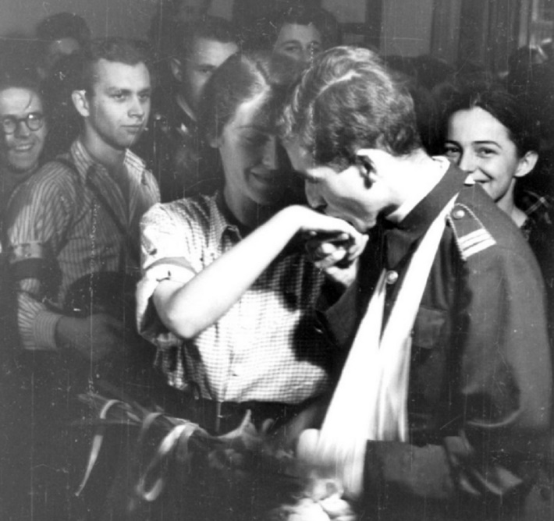
Miłość w powstaniu
Przez ponad dwa miesiące walk z nazistami w Warszawie równolegle toczyło się życie uczuciowe. Powstańcy każdego dnia liczyli się z tym, że mogą nie dożyć poranka, ale to im wcale nie przeszkadzało zakochiwać się, a nawet stawać na ślubnym kobiercu. – Według oficjalnych statystyk w dniach Powstania Warszawskiego zawarto 256 małżeństw. Kapelani nie stwarzali młodym żadnych problemów i wystarczyła tylko chęć zawarcia małżeństwa przez zakochanych.

Slide 14
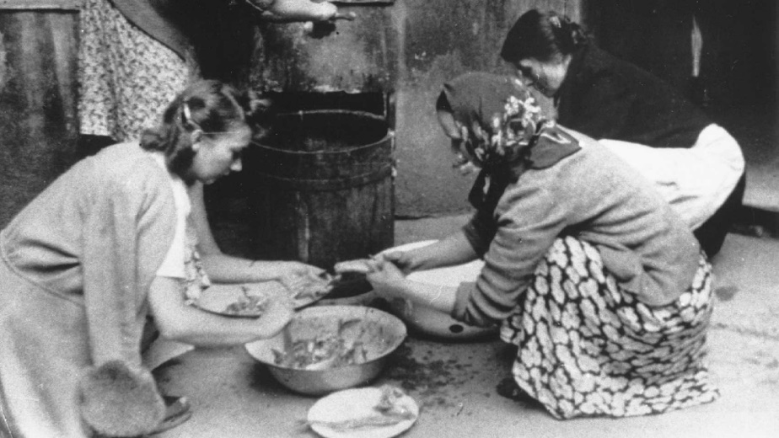
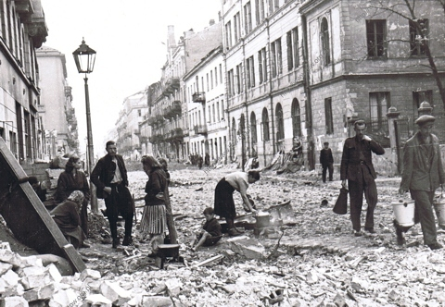
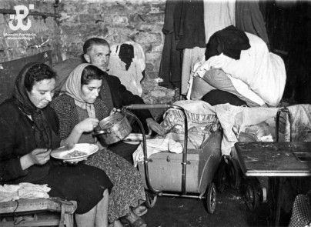
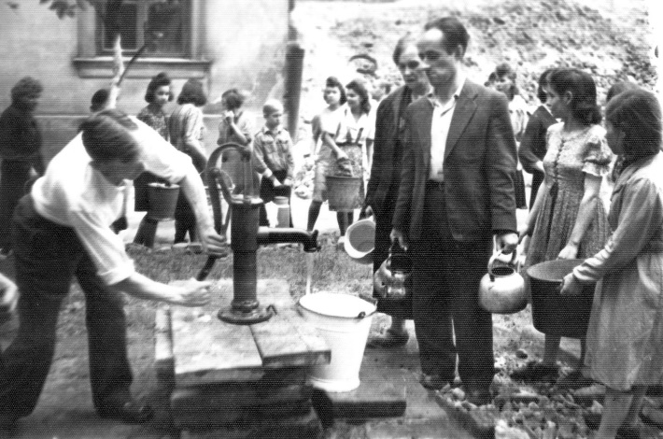
Życie cywilne w okupowanej Warszawie
Poza działaniami wojennymi życie ludności cywilnej toczyło się dalej, choć zupełnie innym torem. Nie było wody, brakowało żywności. Warszawiacy musieli przenieść się do piwnic i schronów.

Slide 15
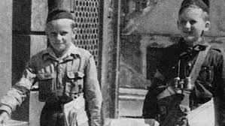
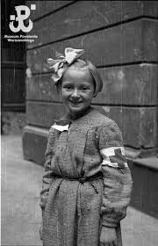
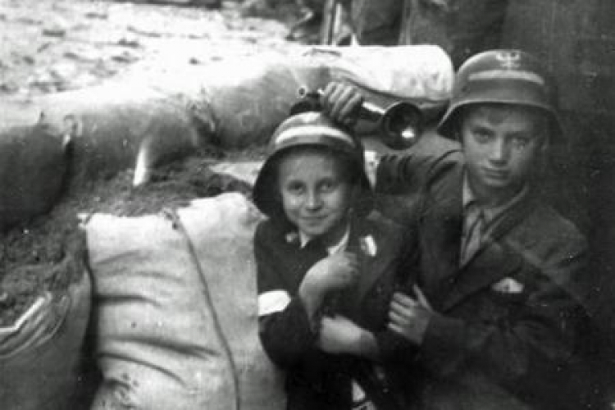
Dzieci Powstania Warszawskiego
W powstaniu warszawskim brały udział dzieci: nie walczyły z bronią w ręku, ale pomagały dorosłym roznosząc pocztę, opiekując się rannymi i gasząc pożary
Dzieci zaangażowane w walkę powstańczą to głównie te zrzeszone w Harcerskiej Poczcie Polowej. Byli to "Zawiszacy", kilkunastoletni chłopcy, w wieku od 12 do 15 lat, niejednokrotnie również młodsi, którzy sprawowali tę ciężką, śmiertelnie niebezpieczną służbę. Dla wielu osób harcerze przenoszący listy byli jedynym sposobem dowiadywania się o losie ich najbliższych.

Slide 16
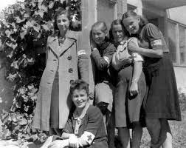
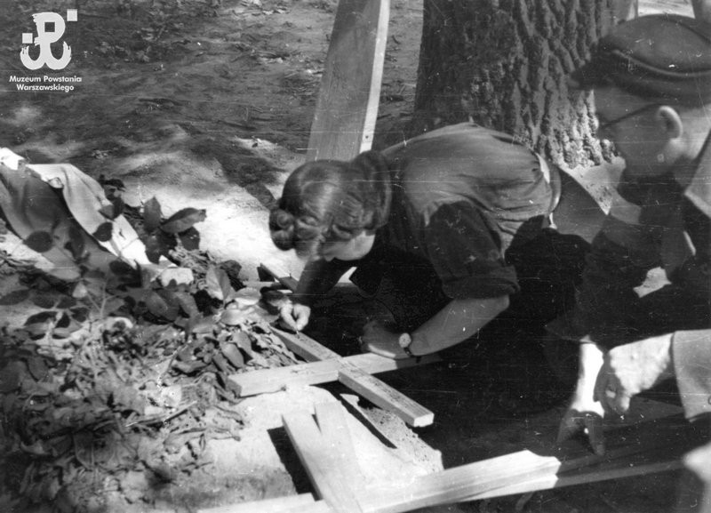
Kobiety w Powstaniu warszawskim
Kobiety również walczyły w powstaniu warszawskim. Były łączniczkami, pielęgniarkami, czasem zwykłymi dziewczynami, które często same sięgały po broń maszerując z odziałem. Pomagały przy budowie barykad, pracowały w kuchniach polowych. Przenosiły rannych i grzebały poległych.

Slide 17
Pozorna pomoc
KG AK poważnie obawiała się, że polska obrona w Śródmieściu może się załamać. 9 września pełnomocnicy generała „Bora” nawiązali więc za pośrednictwem Czerwonego Krzyża kontakt z generałem Rohrem, proponując rozpoczęcie rozmów kapitulacyjnych. Dowództwo AK uzyskało jednak informacje z Londynu o planowanej wielkiej wyprawie lotnictwa alianckiego nad Warszawę oraz o zgodzie Moskwy na udzielenie pomocy powstaniu. Zza Wisły zaczęły dochodzić również odgłosy ognia artyleryjskiego. W tej sytuacji 11 września generał „Bór” podjął decyzję o przerwaniu rozmów z Niemcami, co było na rękę Stalinowi. Dążył on bowiem do jak największego osłabienia AK i zniszczenia Warszawy jako ośrodka polskości Wbrew polskim nadziejom i niemieckim obawom Armia Czerwona nie ruszyła na odsiecz Warszawie. Radzieckie dowództwo zezwoliło jedynie na desant niewielkich pododdziałów 1. Armii Wojska Polskiego na Czerniakowie, Żoliborzu i Powiślu. Armia Czerwona nie zapewniła Polakom odpowiedniego wsparcia artyleryjskiego i lotniczego, jak również odpowiedniej ilości środków przeprawowych.

Slide 18
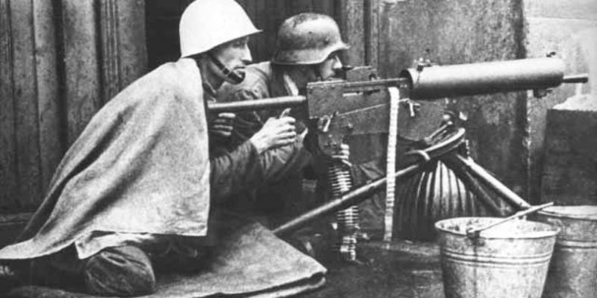
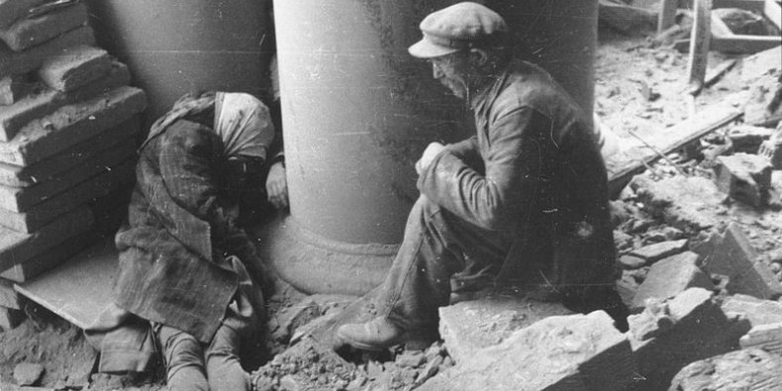
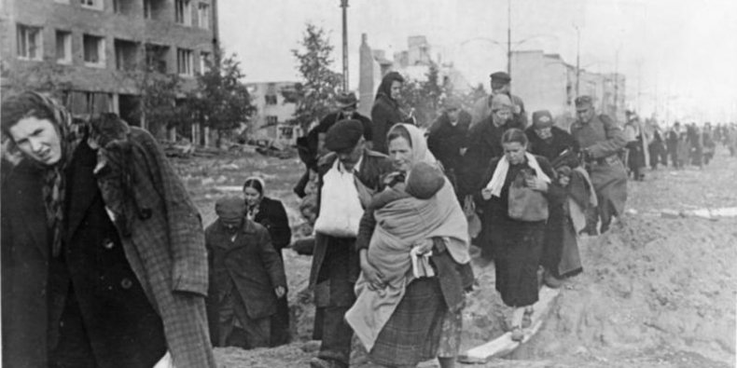
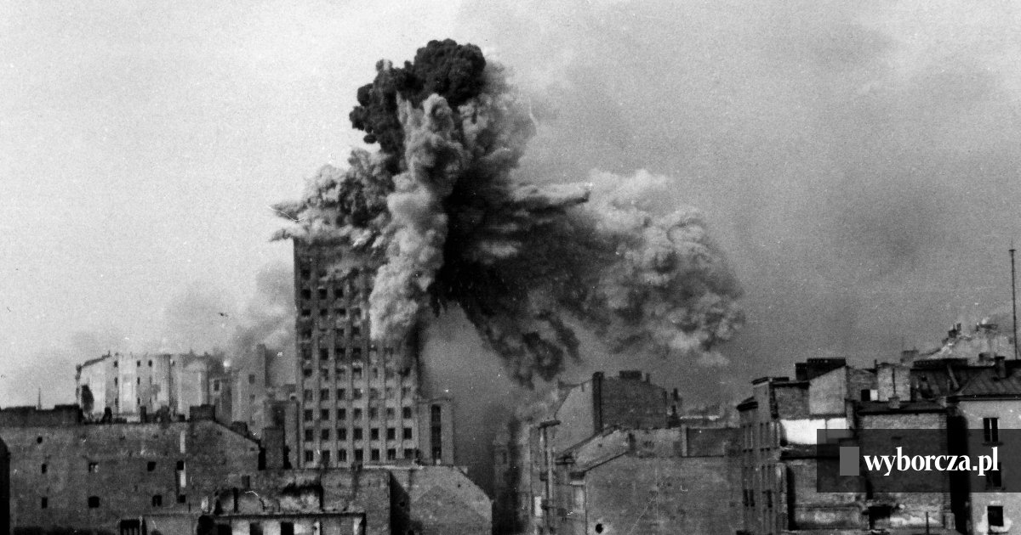

Slide 19
Upadek powstania
Przed ostatecznym natarciem na Śródmieście von dem Bach postanowił zlikwidować dwa pozostałe, znacznie słabsze ośrodki polskiego oporu w Warszawie. 24 września oddziały niemieckie rozpoczęły szturm na Górny Mokotów. Walki były niezwykle zacięte. Już po dwóch dniach stało się jednak jasne, że z powodu ogromnej przewagi Niemców upadek dzielnicy jest nieunikniony. 29 września niemiecka 19. Dywizja Pancerna rozpoczęła natarcie na Żoliborz. Już po pierwszym dniu walki Niemcom udało się zdobyć całą południową część dzielnicy wraz z pl. Wilsona. Następnego dnia polskie oddziały zostały zepchnięte do niewielkiego kotła w północno-wschodniej części Żoliborza. Pułkownik „Żywiciel” nie chciał jednak kapitulować, planując w zamian przebicie do Wisły celem ewakuacji na wschodni brzeg rzeki. Dopiero na skutek interwencji KG AK obrońcy Żoliborza 30 września zgodzili się kapitulować.

Slide 20
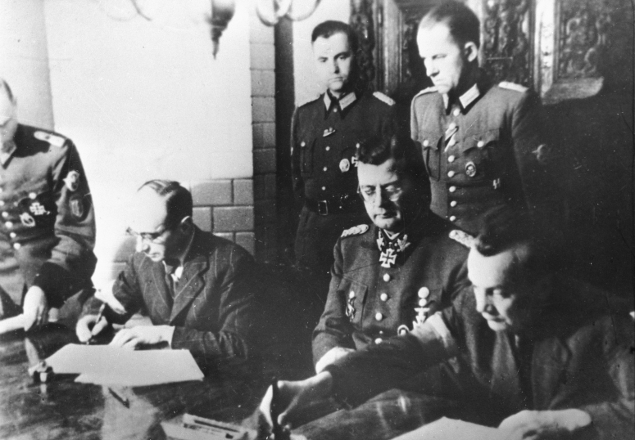
Po upadku Żoliborza w rękach powstańców znajdowało się już tylko Śródmieście. Już wcześniej generał „Bór” Komorowski uznał jednak, że z militarnego i politycznego punktu widzenia kontynuacja walki nie ma żadnego sensu. Mimo sprzeciwu ze strony pułkownika „Montera”, który jako alternatywę dla kapitulacji przedstawił zwrócenie się do polskich komunistycznych władz wojskowych o pomoc, komendant główny AK zdecydował się rozpocząć rozmowy kapitulacyjne z Niemcami (28 września). Dwa dni później do kwatery von dem Bacha w Ożarowie Mazowieckim przybyli delegaci KG AK w celu poinformowania o propozycjach kapitulacyjnych. Zawarto wówczas porozumienie o wstrzymaniu ognia, które obowiązywało od 5.00 rano do 19.00 w dniach 1 i 2 października

Slide 21
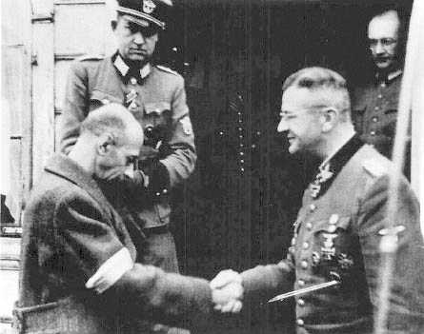
Kapitulacja 2 października 1944
W Ożarowie Mazowieckim toczyły się pertraktacje, które zakończyły się w nocy z 2 na 3 października podpisaniem aktu kapitulacji powstania warszawskiego. Niemcy zgodzili się uznać prawa kombatanckie żołnierzy AK oraz nie stosować odpowiedzialności zbiorowej wobec ludności cywilnej. Mieszkańcy Warszawy mieli zostać wysiedleni, zachowując przy tym prawo zabrania majątku ruchomego, kosztowności, dóbr kultury itp. Niemcy zobowiązali się także oszczędzić pozostałe w mieście mienie publiczne i prywatne, ze szczególnym uwzględnieniem obiektów o dużej wartości historycznej, kulturalnej lub duchowej. W kolejnych dniach do niewoli oddało się blisko 15 tys. polskich żołnierzy, w tym komendant główny AK generał Tadeusz „Bór” Komorowski oraz pięciu innych generałów.

Slide 22
Powstańcy po kapitulacji maszerują do niewoli

Slide 23
Skutki powstania
Powstanie warszawskie zakończyło się polityczną i wojskową klęską.
Dwa miesiące zaciekłych walk powstańczych przyniosły stolicy olbrzymie straty materialne, zniszczeniu uległo ponad 80% zabudowy miasta.
Oddziały powstańcze straciły bezpowrotnie blisko 16 tys. żołnierzy – z czego 10 tys. poległych oraz 6 tys. zaginionych, których należy uznać za zabitych. Rannych zostało ok. 20 tys. powstańców – w tym 5 tys. ciężko. Do niemieckiej niewoli trafiło ok. 15 tys. żołnierzy (w tym ok. 900 oficerów i 2 tys. kobiet).
Ogromne straty poniosła także ludność cywilna, nieznana jest dokładna liczba ofiar szacuje się, że ponad 150 tys. mieszkańców zginęła podczas walk lub została zamordowana przez hitlerowców.

Slide 24
Skutki
Obóz dla wysiedleńców w Pruszkowie
Ruiny Warszawy

Slide 25
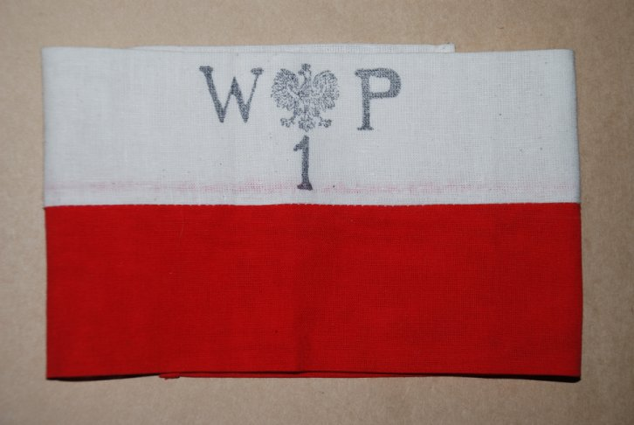
Opaska noszona przez powstańców

